Slide 1
SC-502 Ambiente Web
Cliente - Servidor
MSc. Eduardo Calvo Castillo
ecalvo90415@ufide.ac.cr

Slide 2

Información general
Objetivos
Contenido
Cronograma
Evaluación
Herramientas
Grupos de trabajo

Slide 3
Semana 1

Slide 4
Conceptos básicos
HyperText Markup Language (HTML) es el lenguaje con el que se define el contenido de las páginas web. Básicamente se trata de un conjunto de etiquetas que sirven para definir el texto y otros elementos que conformarán una página web.
Cascading Style Sheets (CSS) es el lenguaje de etiquetas enfocado a definir, crear y mejorar la presentación de un documento basado en HTML.
Temas:
Cliente Servidor
JavaScript
PHP
MySQL
Xampp (https://www.apachefriends.org/es/index.html)

Slide 5
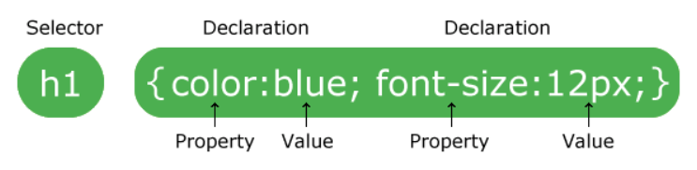

Conceptos básicos
Principios básicos de HTML y CSS
Organizar el contenido de la interfaz
Alineación, dirección y orientación de cuadriculas
Explicación del proyecto final (html - php)
Notes:
https://www.w3schools.com/charsets/ref_html_entities_4.asp
https://developer.mozilla.org/es/docs/HTML/HTML5/HTML5_lista_elementos
https://www.w3schools.com/cssref/default.asp
https://www.w3schools.com/cssref/css_colors.asp
https://www.color-hex.com/color-palettes/

